Slide 1

Đuổi hình bắt chữ
Luật chơi
Có các hình ảnh về các đại dịch mà thế giới đã phải trải qua. Mỗi hình ảnh hiện lên trong 30 giây, bạn nào có tín hiệu trả lời và trả lời đúng tên đại dịch sẽ nhận được một phần quà.
Chúc các bạn may mắn!

Slide 2
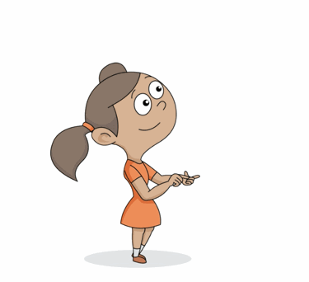
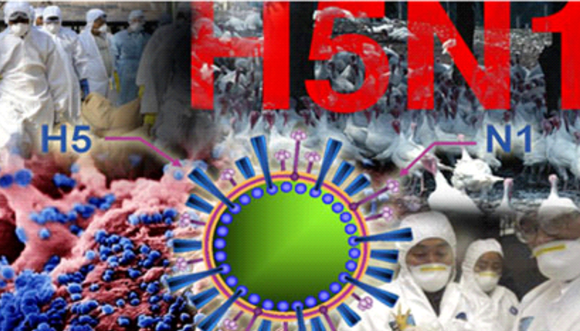
Đây là đại dịch gì?
Cúm gia cầm

Slide 3
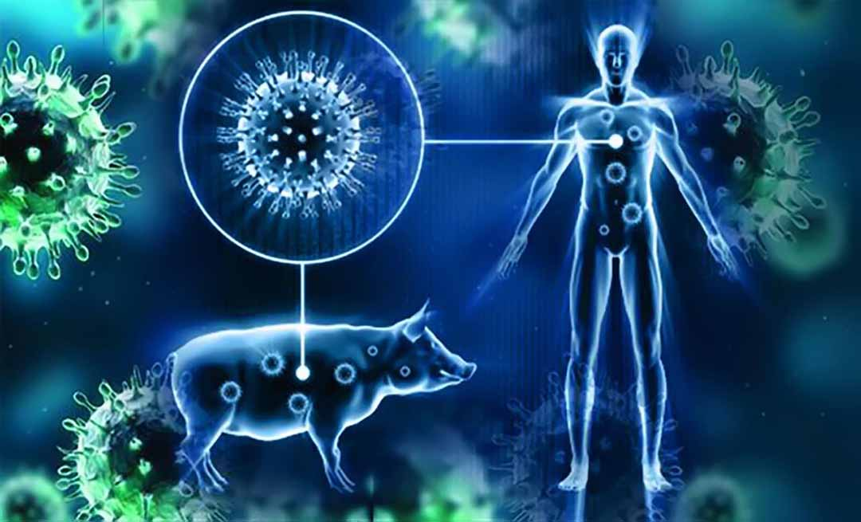
Đây là đại dịch gì?
Cúm lợn

Slide 4
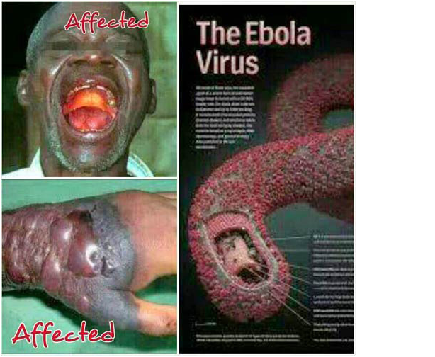
Đây là đại dịch gì?
Ebola

Slide 5
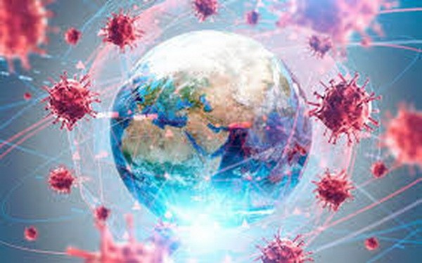
Đây là đại dịch gì?
Covid - 19

Slide 6
Nguyên nhân nào gây ra các đại dịch?

Slide 7
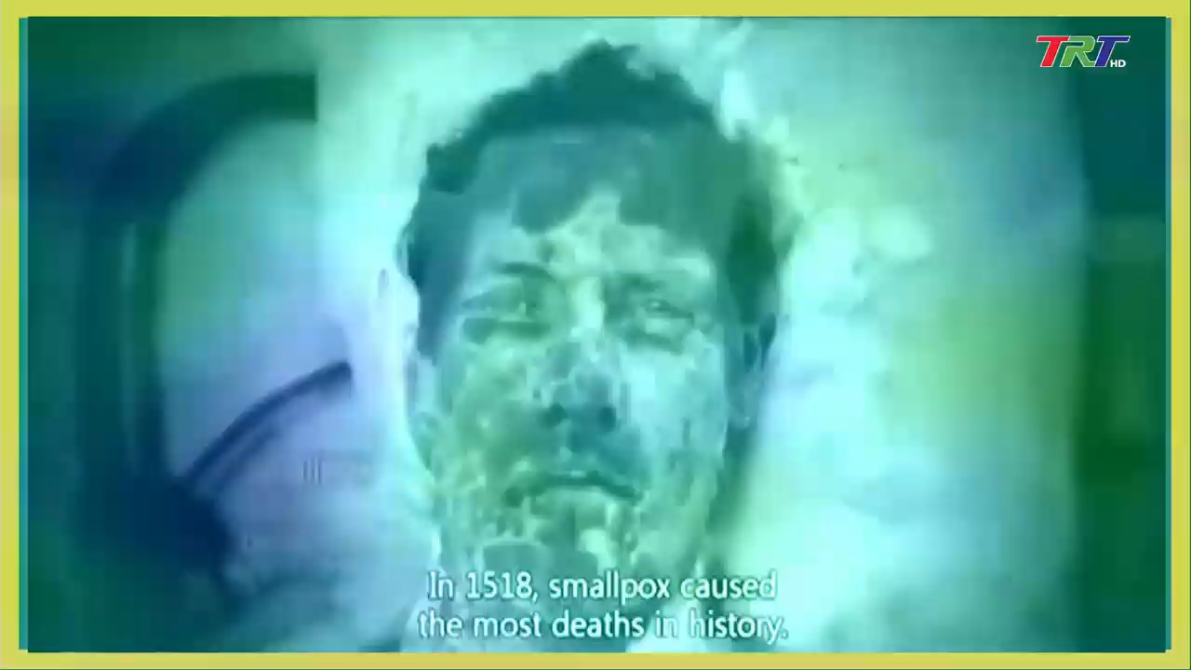

Slide 8
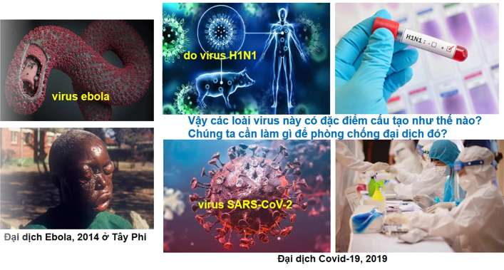

Slide 9

Bài 24:
VIRUS
  1. ĐẶC ĐIỂM VIRUS
  2. VAI TRÒ CỦA VIRUS

Slide 10
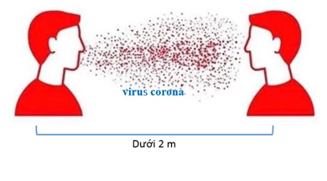
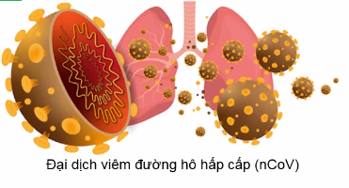
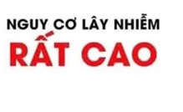
Bài 24:
VIRUS
  1. ĐẶC ĐIỂM VIRUS :
* Tìm hiểu hình dạng và cấu tạo virus:

Slide 11
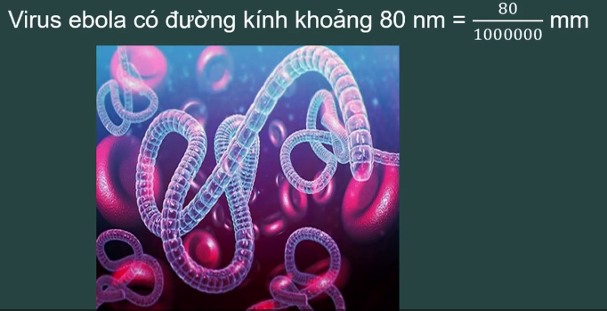
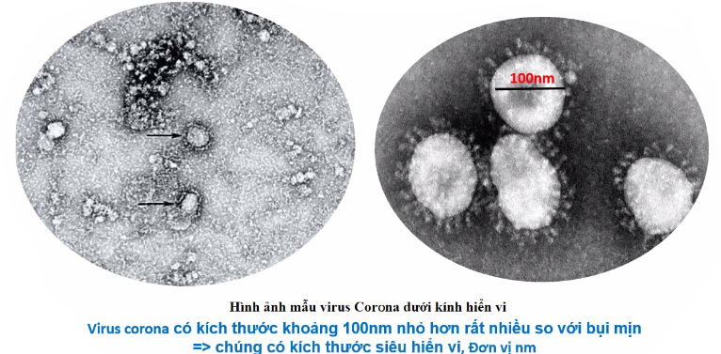

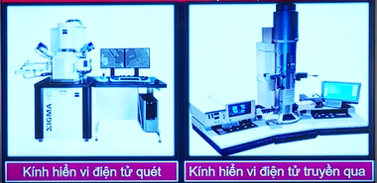

* Tìm hiểu hình dạng virus:
Vỏ PROTEIN
dạng xoắn
Để mô tả hình dạng của virus các nhà khoa học đã dựa vào lớp vỏ Protein của chúng.

Slide 12
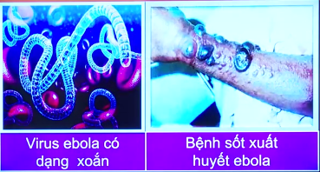

Slide 13
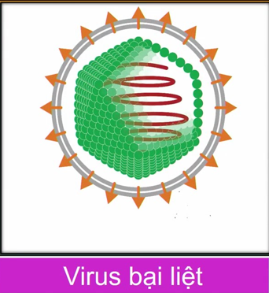
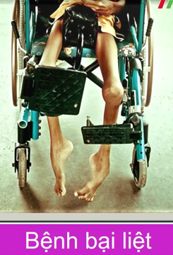
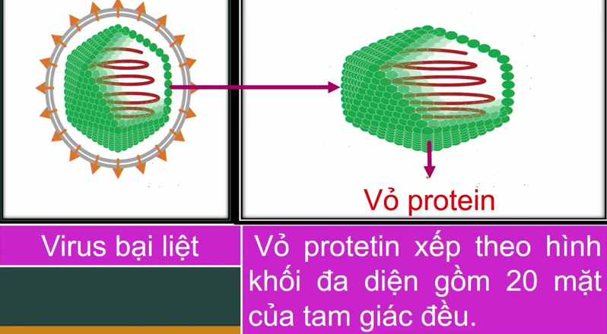

Slide 14
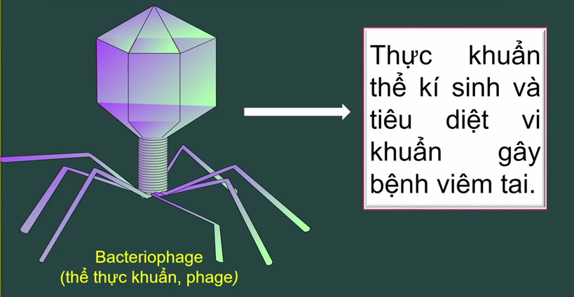
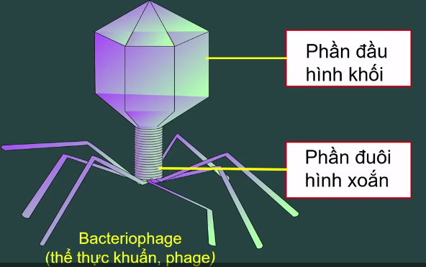
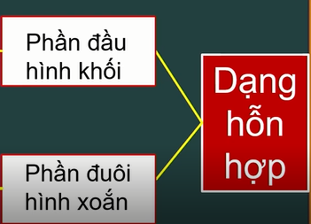

Slide 15
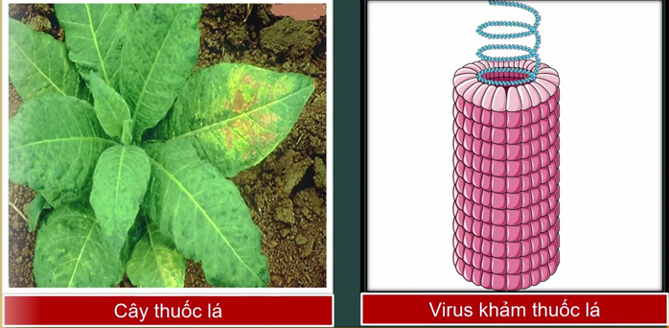
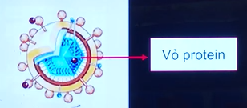
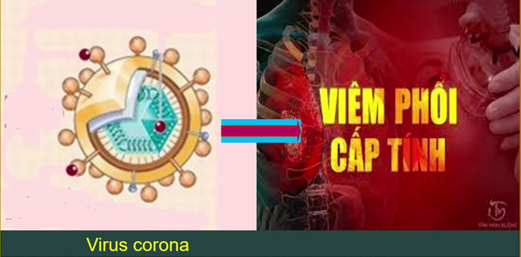
Bài 24:
VIRUS
  1. ĐẶC ĐIỂM VIRUS :
* Tìm hiểu hình dạng:

Slide 16
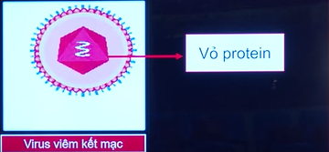
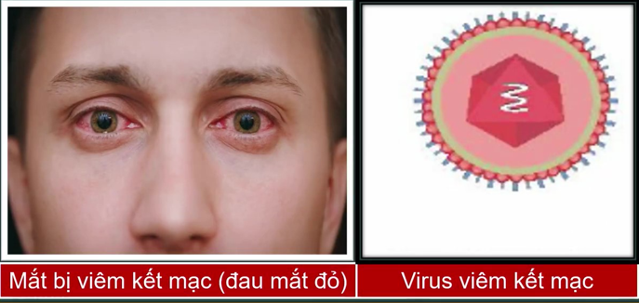
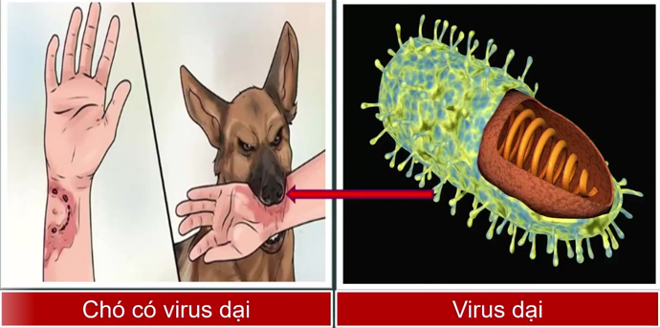
Bài 24:
VIRUS
  1. ĐẶC ĐIỂM VIRUS :
* Tìm hiểu hình dạng và cấu tạo virus:

Slide 17
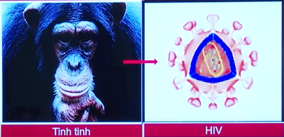
Bài 24:
VIRUS
  1. ĐẶC ĐIỂM VIRUS :
* Tìm hiểu hình dạng:
Vỏ PROTEIN

Slide 18
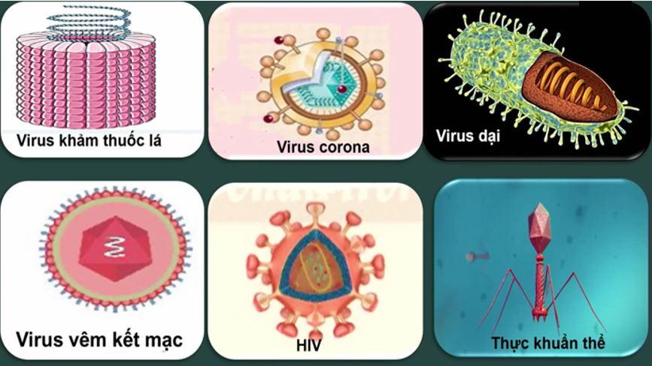
Bài 24:
VIRUS
  1. ĐẶC ĐIỂM VIRUS :
* Tìm hiểu hình dạng:
Quan sát hình 24.1, nhận xét về hình dạng của một số virus và hoàn thành phiếu học tập sau:

Slide 19
Phiếu học tập số 1: Đánh dấu (x) vào cột 1, 2, 3 và đưa ra kết luận ở cột số 4.
STT | Tên virut | Dạng xoắn (1) | Dạng hình khối (2) | Dạng hỗn hợp (3) | Kết luận về hình dạng của virut (4)
1 | Khảm thuốc lá
2 | Corona
3 | Dại
4 | Viêm kết mạc
5 | HIV
6 | Thực khuẩn thể
x
Virut có 3 hình dạng đặc trưng: Dạng xoắn, dạng hình khối và dạng hỗn hợp.
x
x
x
x
x

Slide 20
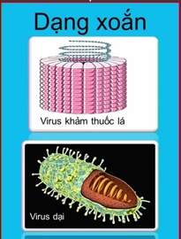
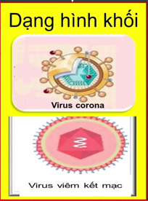
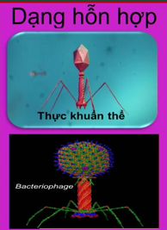

Slide 21
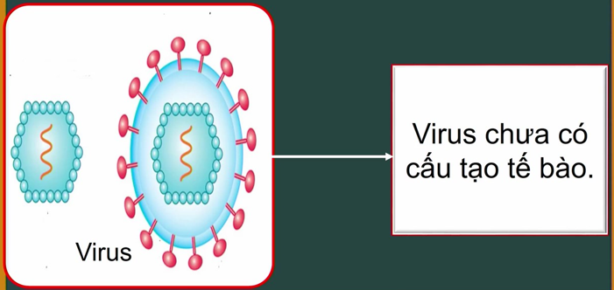
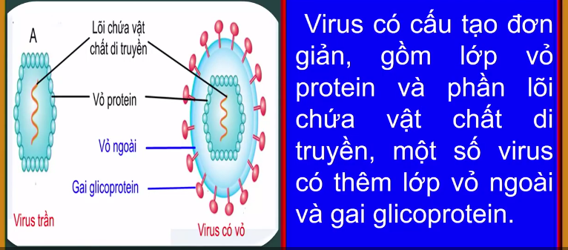
Bài 24:
VIRUS
  1. ĐẶC ĐIỂM VIRUS :
* Tìm hiểu cấu tạo virus:

Slide 22
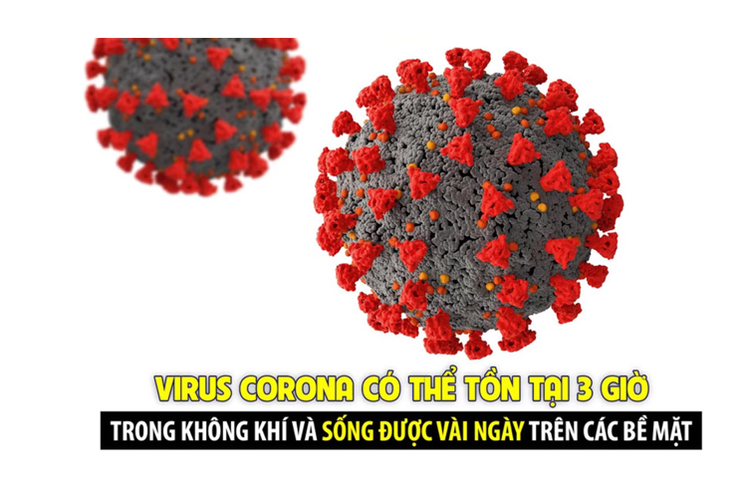
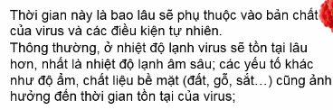


Slide 23
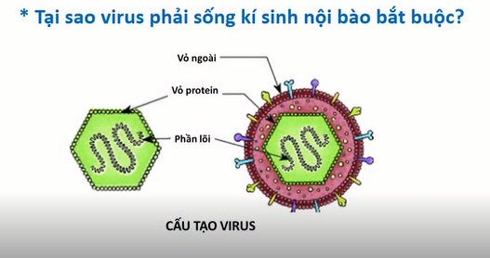
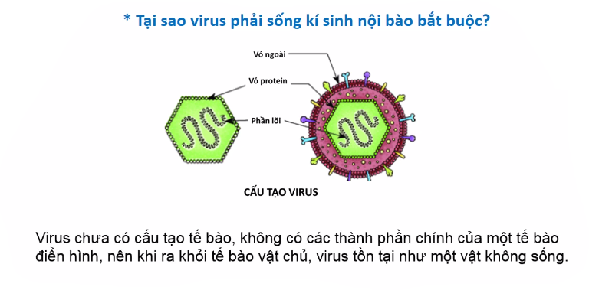

Slide 24

Bài 24:
VIRUS
  1. ĐẶC ĐIỂM VIRUS :
Virus có 3 dạng hình dạng đặc trưng:
- Dạng xoắn: virus khảm thuốc lá, virus dại.
- Dạng hình khối: virus cúm, virus viêm kết mạc.
- Dạng hỗn hợp: thực khuẩn thể (phage).
Virus có cấu tạo đơn giản, gồm lớp vỏ protein và phần lõi chứa vật chất di truyền, một số virus có thêm lớp vỏ ngoài.

Slide 25
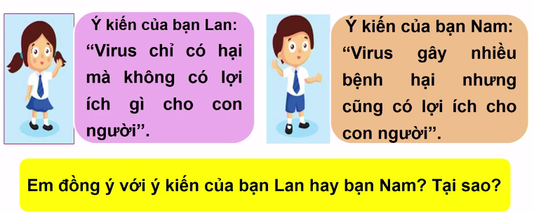
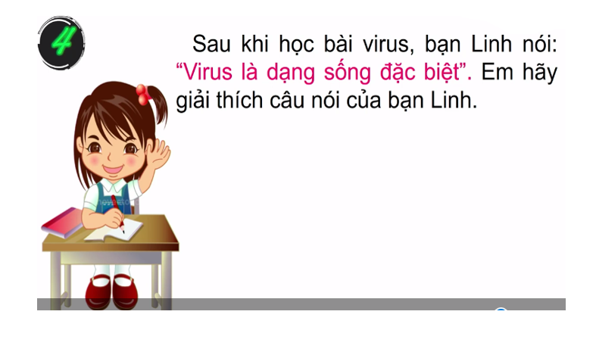
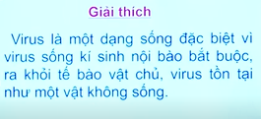

Slide 26
Bài 24:
VIRUS
  2. VAI TRÒ CỦA VIRUS

Slide 27
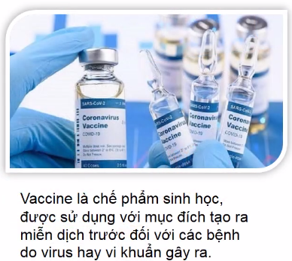

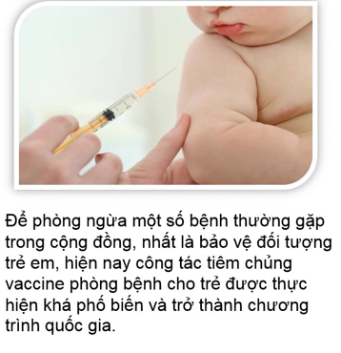

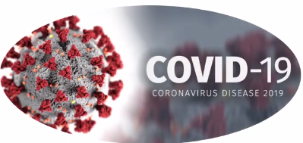
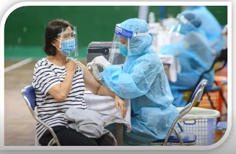
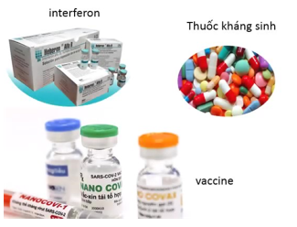
Bài 24:
VIRUS
  2. VAI TRÒ CỦA VIRUS
* Tìm hiểu lợi ích của virus:
ỨNG DỤNG

Slide 28

Bài 24:
VIRUS
  2. VAI TRÒ CỦA VIRUS:
* Tìm hiểu lợi ích của virus:
ỨNG DỤNG

Slide 29
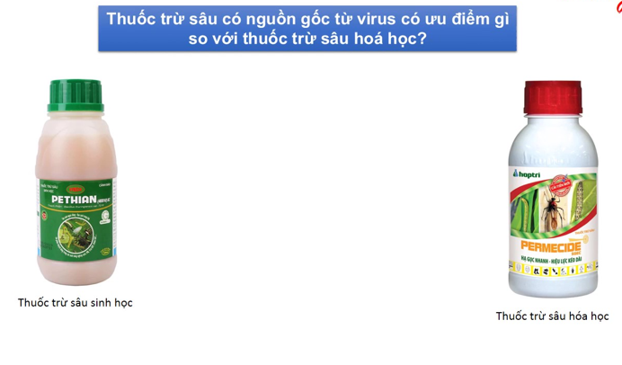
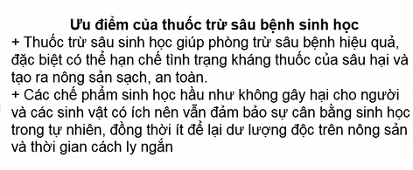

Slide 30
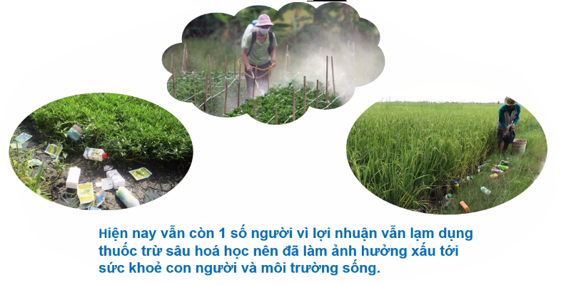

Slide 31
  2. VAI TRÒ CỦA VIRUS:
Virus có vai trò trong nghiên cứu khoa học và trong thực tiễn. Bên cạnh đó, virus là nguyên nhân gây ra nhiều bệnh cho người, động vật và thực vật.
Bệnh do virus gây ra có thể lây truyền theo nhiều con đường khác nhau: từ mẹ sang con, tiếp xúc trực tiếp, truyền máu, tiêu hoá, hô hấp, vết cắn động vật,...
Để phòng chống bệnh do virus gây ra chúng ta phải ngăn chặn các con đường lây truyền bệnh, tiêm vaccine phòng bệnh,...

Slide 32
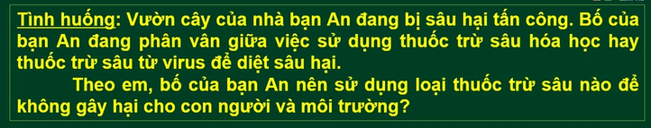
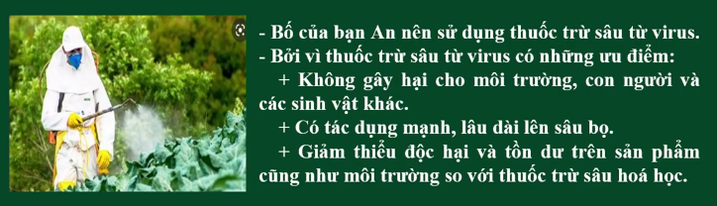

Slide 33


Em có biết?
- Thể thực khuẩn (phage) là những virus phổ biến sống khi kí sinh trong vật chủ thích hợp là vi khuẩn. Người ta ước tính có hơn 10³¹ thể thực khuẩn trên hành tinh, nhiều hơn tất cả các sinh vật khác trên trái đất.
- Hiện nay, các nhà khoa học đã bắt đầu xem xét lại thực khuẩn thể như một lựa chọn thay thế cho thuốc kháng sinh hay dùng làm thể truyền trong kĩ thuật di truyền để sản xuất thuốc kháng sinh, protein…
(Nguồn: Bách khoa toàn thư mở Wikipedia)

Slide 34

Bài 24:
VIRUS
  2. VAI TRÒ CỦA VIRUS:
* Tìm hiểu bệnh do virus gây ra và biện pháp phòng chống:
Phiếu HT số 1
Quan sát hình 24.3; 24.4; 24.5;24.6 hoàn thành nội dung phiếu HT số 1:

Slide 35


Slide 36





Bài 24:
VIRUS
  2. VAI TRÒ CỦA VIRUS:
* Tìm hiểu bệnh do virus gây ra và biện pháp phòng chống:
Phiếu HT số 1

Slide 37



Slide 38





Từ thông tin gợi ý trong hình 24.7, hãy cho biết bệnh do virus có thể lây truyền qua những con đường nào?

Slide 39



Em hãy nêu một số biện pháp phòng chống bệnh do gây ra?

Slide 40


Slide 41



Slide 42




Slide 43




Slide 44
Bài 24:
VIRUS
  2. VAI TRÒ CỦA VIRUS:
Virus có vai trò trong nghiên cứu khoa học và trong thực tiễn. Bên cạnh đó, virus là nguyên nhân gây ra nhiều bệnh cho người, động vật và thực vật.
Bệnh do virus gây ra có thể lây truyền theo nhiều con đường khác nhau: từ mẹ sang con, tiếp xúc trực tiếp, truyền máu, tiêu hoá, hô hấp, vết cắn động vật,...
Để phòng chống bệnh do virus gây ra chúng ta phải ngăn chặn các con đường lây truyền bệnh, tiêm vaccine phòng bệnh,...

Slide 45

LUYỆN TẬP

Slide 46


Slide 47



Slide 48



Slide 49

VẬN DỤNG

Slide 50

HƯỚNG DẪN TỰ HỌC Ở NHÀ

Slide 51

LUYỆN TẬP
Dạng xoắn
Dạng hỗn hợp
Dạng hình khối

Slide 52


Slide 53






Slide 55


HƯỚNG DẪN TỰ HỌC Ở NHÀ

